Slide 1
CELEBRAÇÃO E EXECUÇÃO
NA VIDA REAL, COMO AS OSC´S ESTÃO PRATICANDO O MROSC.

Slide 2

NÃO HÁ DUVIDA QUE O MROSC VEIO PARA AJUDAR E MUITO !!!

Slide 3

REGRAS ESPECIFICAS PARA OSC´s
CADA VEZ MAIS AJUSTADAS PARA REALIDADE DAS ORGANIZAÇÕES DA SOCIEDADE CIVIL....

Slide 4

COMO ERAM FEITAS AS ANALISES DE PROJETOS
E CELEBRAÇÃO DE PARCERIAS E CONVENIOS
ANTES?

Slide 5

DENTRE MUITAS OUTRAS COISAS...
Toda documentação da entidade original ou autenticada.
3 cópias do pré-projeto impresso

Slide 6


SEMPRE QUE TIVESSE ALTERAÇÃO OUTRAS 3 CÓPIAS
PRESTAÇÃO DE CONTAS TRABALHOSA PARA QUEM FAZIA, PARA QUEM TINHA QUE APROVAR....E PARA QUEM CONTROLAVA...

Slide 7
Foi decido que deveria ser informatizado
Ênfase na transparência à Sociedade
Redução do custo operacional
Automação de todo o ciclo de vida das transferências
Facilidades para fiscalização e controle
Simplificação/agilização de procedimentos
Suporte à Padronização
Link com os demais sistemas estruturadores (CAUC / SIAFI Receita Federal, etc...)

Slide 8
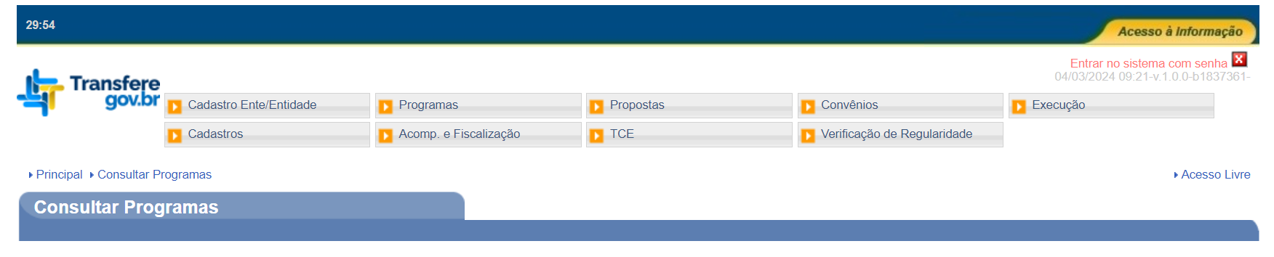
SICONV ... PLATAFORMA MAIS BRASIL ...
TRANSFEREGOV.BR

Slide 9




MELHOROU MUITO ... MAS QUAIS AS DORES

Slide 10

SOMOS APROXIMADAMENTE 900 MIL ORGANIZAÇÕES NO BRASIL
CADASTRADAS NO SISTEMA ... APROXIMADAMENTE 50 MIL

Slide 11
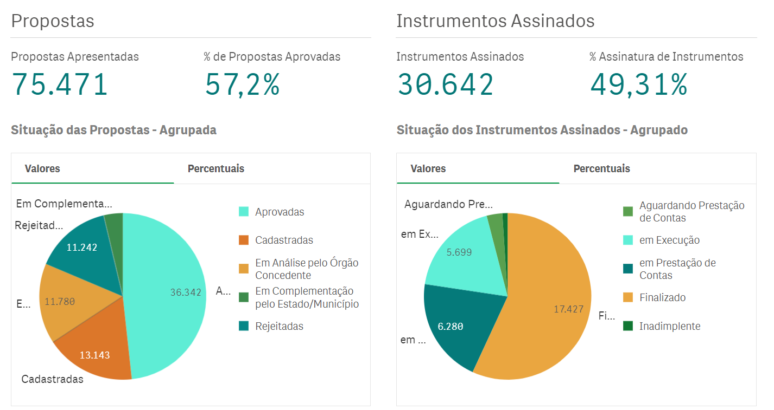
SITUAÇÃO DA PARCERIA COM A UNIÃO

Slide 12

O QUE ACONTECE ???

Slide 13
CAPACITAÇÃO....
Muitas Organizações falam da dificuldade na capacitação dos colaboradores para utilização do Sistema, e até mesmo de não ter como investir em aumento do quadro.
Precisamos divulgar os canais de treinamento que já existem e sensibilização para conhecimento desta FONTE DE RECURSOS.

Slide 14
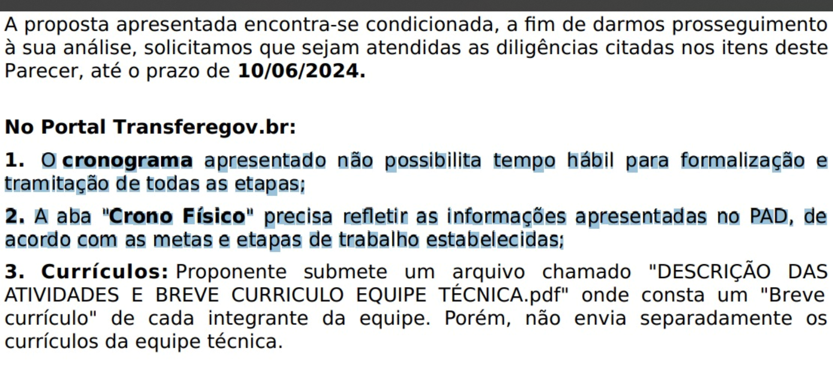
EXIGENCIAS PARA APROVAÇÃO
DA PROPOSTA DE EMENDA PARLAMENTAR

Slide 15
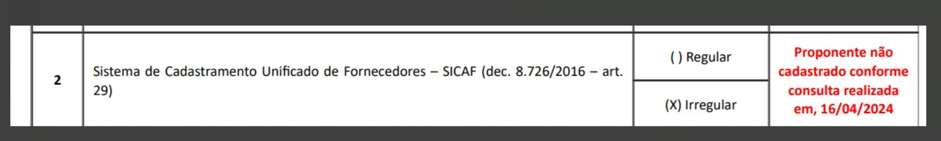
Diligência 1 – 09/04

Slide 16
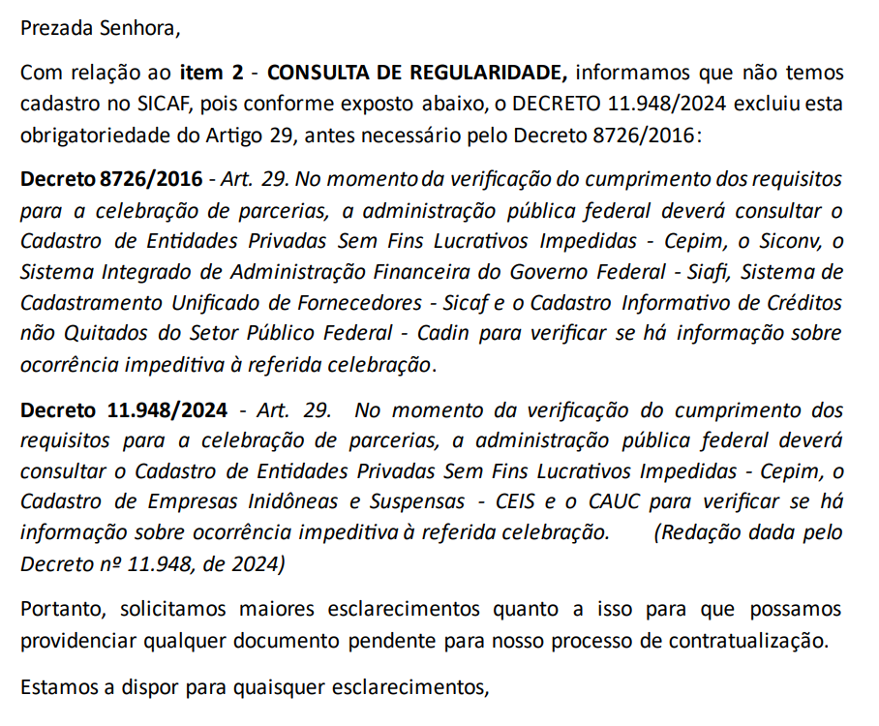

Slide 17
Diligência 5 – 04/06

Slide 18
DEMORA PARA ATENDER AJUSTES DO PLANO DE TRABALHO
Convenente identificou a necessidade de realizar alteração do Plano de Trabalho,
Foi solicitado via sistema, mas o Concedente demorou 3 meses para responder e todos os pagamentos de RH e outras aquisições ficaram sem a possibilidade de execução.
O Convenente pagou com recursos próprios a folha e não adquiriu itens necessários. Atrasou algumas etapas... E foi solicitado OBTV CONVENENTE para reembolso....
Porém.... não obteve resposta... Tiveram que pedir prorrogação do termino da vigência... Que esta em analise...

Slide 19
OUTROS DOCUMENTOS EXIGIDOS
Ata da assembleia (já inserida no cadastro)
Estatuto (já inserido no cadastro)
Alvará de Funcionamento da Organização
Conta de Luz e Telefone com endereço da organização
3 Orçamentos de RH ou Pesquisa de Mercado – mesmo sendo equipe própria (enviado os comprovantes de pagamento dos últimos 3 meses)
- Vários comprovantes de capacidade técnica operacional
- Dentro outros....

Slide 20
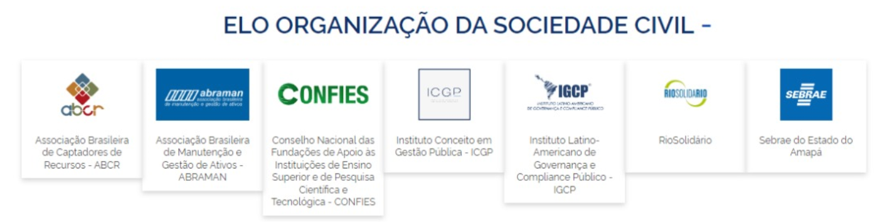
JUNTOS, COM A REDE DE PARCERIAS, QUEREMOS COLABORAR PARA MELHORIA DOS PROCEDIMENTOS !

Slide 21

Obrigada!
ASSOCIAÇÃO BRASILEIRA DE CAPTADORES DE RECURSOS
ROSANA PEREIRA
http://www.captadores.org.br/
http://www.festivalabcr.org.br/

